Slide 1


针对机器学习模型的成员推理攻击
答辩人：代宇盛
成员：马尚，刘征宇，胡明智，代宇盛

Slide 2

01
项目背景

Slide 3
项目背景
机器学习-攻防之争

Slide 4
项目背景
一个病人的故事

Slide 5
成员推理攻击
成员推理攻击

Slide 6
项目背景
定义：
成员：
训练模型时：所用训练集中的一条数据（可以是任何类别）
推理：
成员→ 意味着你有某种疾病
推理出你是成员—>推理出你有某种疾病

Slide 7
02
攻击框架

Slide 8
攻击原理
一个前提：
模型(target model)在遇到之前未曾训练的数据时，和遇到其训练数据集中的数据会产生微妙的差异：
原因：
1.过拟合
（直观上来讲你学习过和没学过的知识肯定就具有一定的差异）
2.其他数学证明

Slide 9
攻击模型
基于这种差异决定成员的猜想做出以下推断：
输入：
1.label （数据集 原始的标签）
2.target model的预测结果
Attack model
二分类模型
目标：成员 or not

Slide 10
攻击模型
基于这种差异决定成员的猜想做出以下推断：
输入：
1.label （数据集 原始的标签）
2.target model的预测结果
Attack model
二分类模型
目标：成员 or not
因为没有target model——>不知道输入的数据数据是否为成员
那就克隆一个taget model 出来！！

Slide 11
影子模型（shadow models）
target model
怎样克隆：
原理：在相似分布的数据上利用相似的类映射方式仿造target model 生成一个shadow model
模型+数据
shadow model

Slide 12
影子模型（shadow models）
相似分布的数据：
A、基于模型的合成。(Model-based synthesis)如果攻击者没有真正的训练数据,也没有关于其分布的任何统计,他可以利用目标模型本身为影子模型生成合成训练数据。直观来看，高置信度（high confidence）的目标模型分类的记录应当在统计上类似于目标的训练数据集，从而为影子模型提供良好的素材。
C、有噪的真实数据。(Noisy real data)攻击者可以访问一些与目标模型的训练数据类似的数据，这些数据可以被视为“噪音”版本。此场景模拟的情况是，目标模型和影子模型的训练数据没有从完全相同的集合中采样，或者以非均匀的方式进行采样
B、基于统计的合成。(Statistics-based synthesis)攻击者可能拥有被提取目标模型所需训练数据的总体集合（population）的一些统计信息。例如，攻击者可以事先知道不同特征的边缘分布。在实验中，通过独立地从每个特征的边缘分布中采样的值来生成影子模型的合成训练记录。由此产生的攻击模型很有效

Slide 13
影子模型（shadow models）
模型：
Shadow model
输入：DATAS
输出= taget model的输出
Target model

Slide 14
03
我们的实例

Slide 15
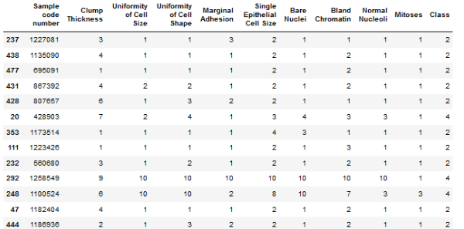
数据集（Dataset）
乳腺癌数据集
特征：11个
包括：肿块厚度、细胞大小均匀度、细胞形状均匀性、边缘粘着、单个上皮细胞等等
分类：病种2和病种4 比例：3：2
规模：2000个样例

Slide 16
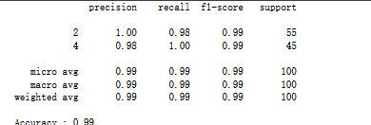
Target model
Xgboost
500个样本
分类

Slide 17
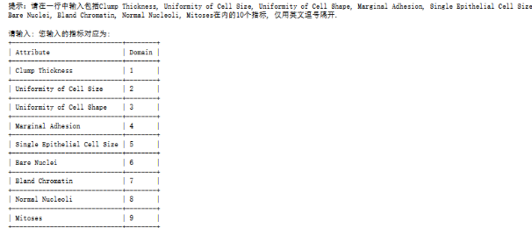
Target model
Xgboost
500个样本
分类
写了一个API接口，模拟真实的被攻击接口

Slide 18
Shadow model
模拟数据+模型
Shadow model
输出= taget model的输出
模拟相似500个
Target model
为了方便起见，我们的500个数据与target模型来自同一个数据集，其中300多条数据和target模型相同的，来表示相似分布的数据集

Slide 19
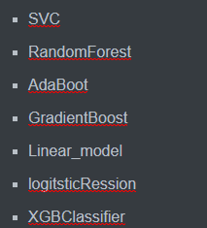
Shadow model
模拟数据+模型
Shadow model
输出= target model的输出
模拟相似500个
模型选择：

Slide 20
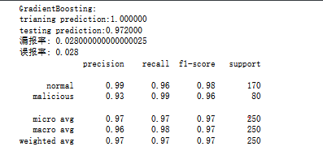
Shadow model
模拟数据+模型
Shadow model
输出= taget model的输出
模拟相似500个

Slide 21
Attack
输入：
1.label （数据集 原始的标签）
2.shadow model的预测结果
目标：
成员：
在（shadow 的训练集）
非成员：
不在shadow的训练集
Attack model
二分类模型

Slide 22
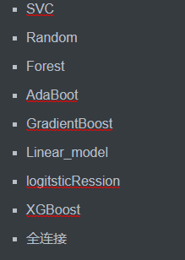
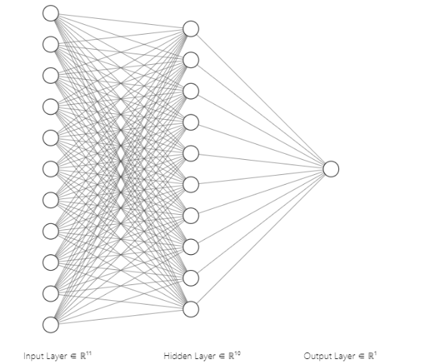
Attack
模型选择：
输入：
1.label （数据集 原始的标签）
2.shadow model的预测结果
Attack model
二分类模型

Slide 23
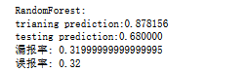
Attack
结果：
Attack model
二分类模型
感觉有一点点低，原因是二分类，提供的信息太少了

Slide 24
04
攻击模型API演示

Slide 25

感谢！

